Slide 1

iClean
Carlos Gomes
Guilherme de Sousa
Guilherme Soares
Leonardo Victor
Lucas Yudi
Roberto Gomes

Slide 2
Contexto
do negócio
Introdução aos números e visão mercado

Slide 3
Problema

Slide 4

Nossa solução
Proposta

Slide 5
Principais requisitos
User story
Eu como contratante, gostaria de poder criar ofertas de trabalho e disponibilizar na plataforma para que eu me conecte com pessoas nas minhas condições de trabalho
User story
A plataforma deverá disponibilizar um cadastro de serviços personalizados contendo as informações do próprio (qtd. quartos, filhos, banheiros).
Eu como autônoma, gostaria de poder me cadastrar em ofertas de trabalho na platafoma para que eu consiga estar mais visível para o contratante
A plataforma deve ter uma listagem de serviços criados na interface da contratada.
A plataforma deve permitir a candidatura de uma doméstica em muitos serviços na listagem

Slide 6
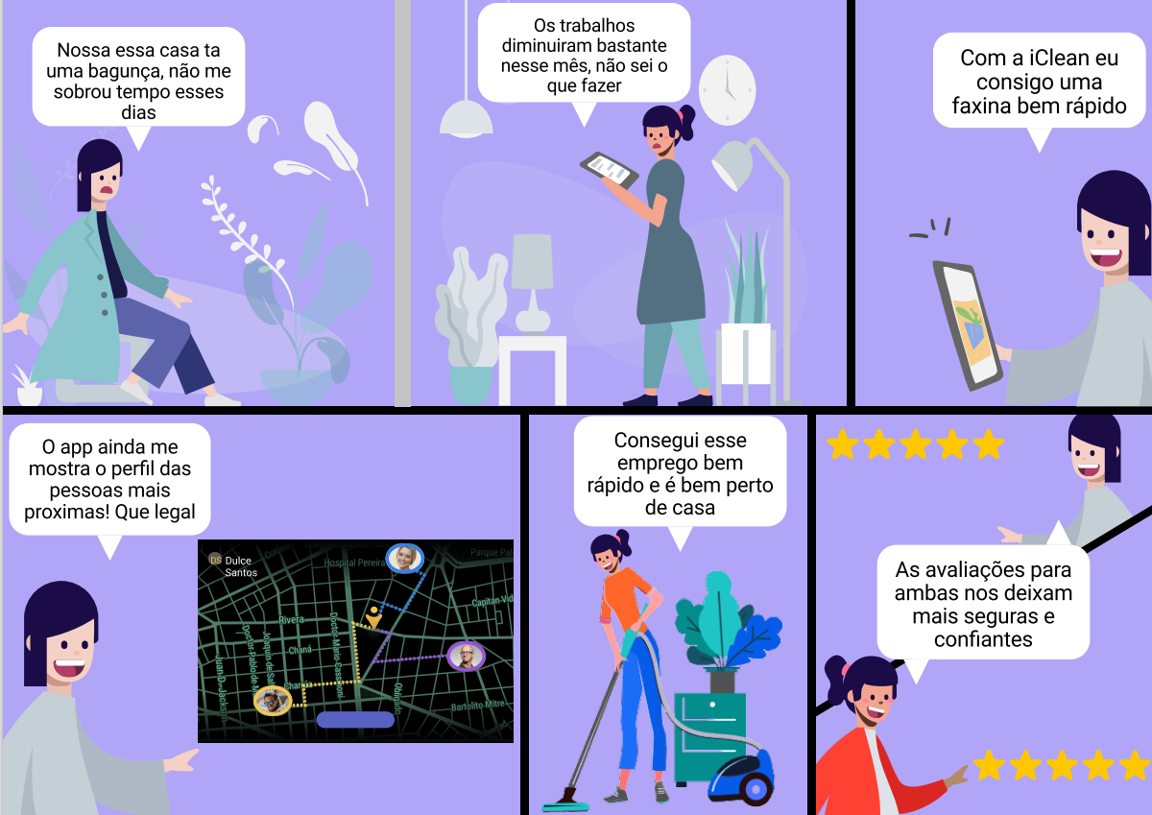
Storyboard

Slide 7
Backlogs todos

Slide 8
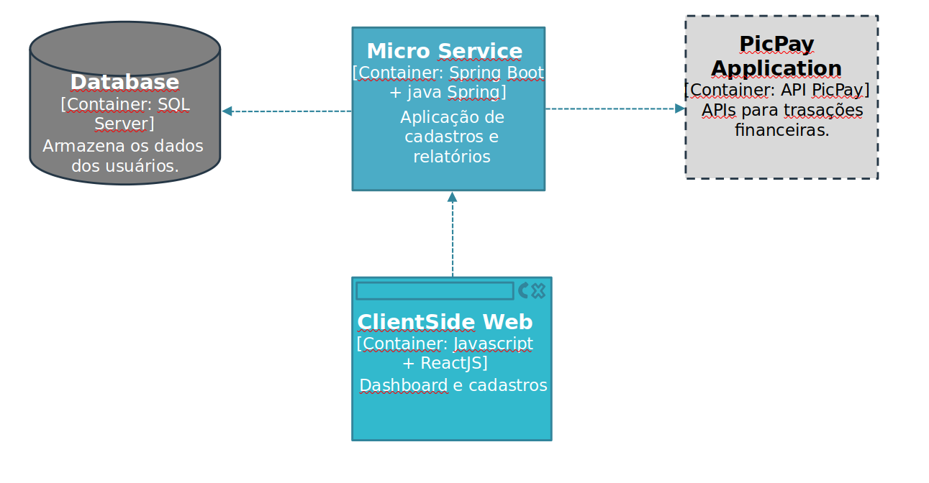
Diagrama de Solução

Slide 9
Jira

Slide 10
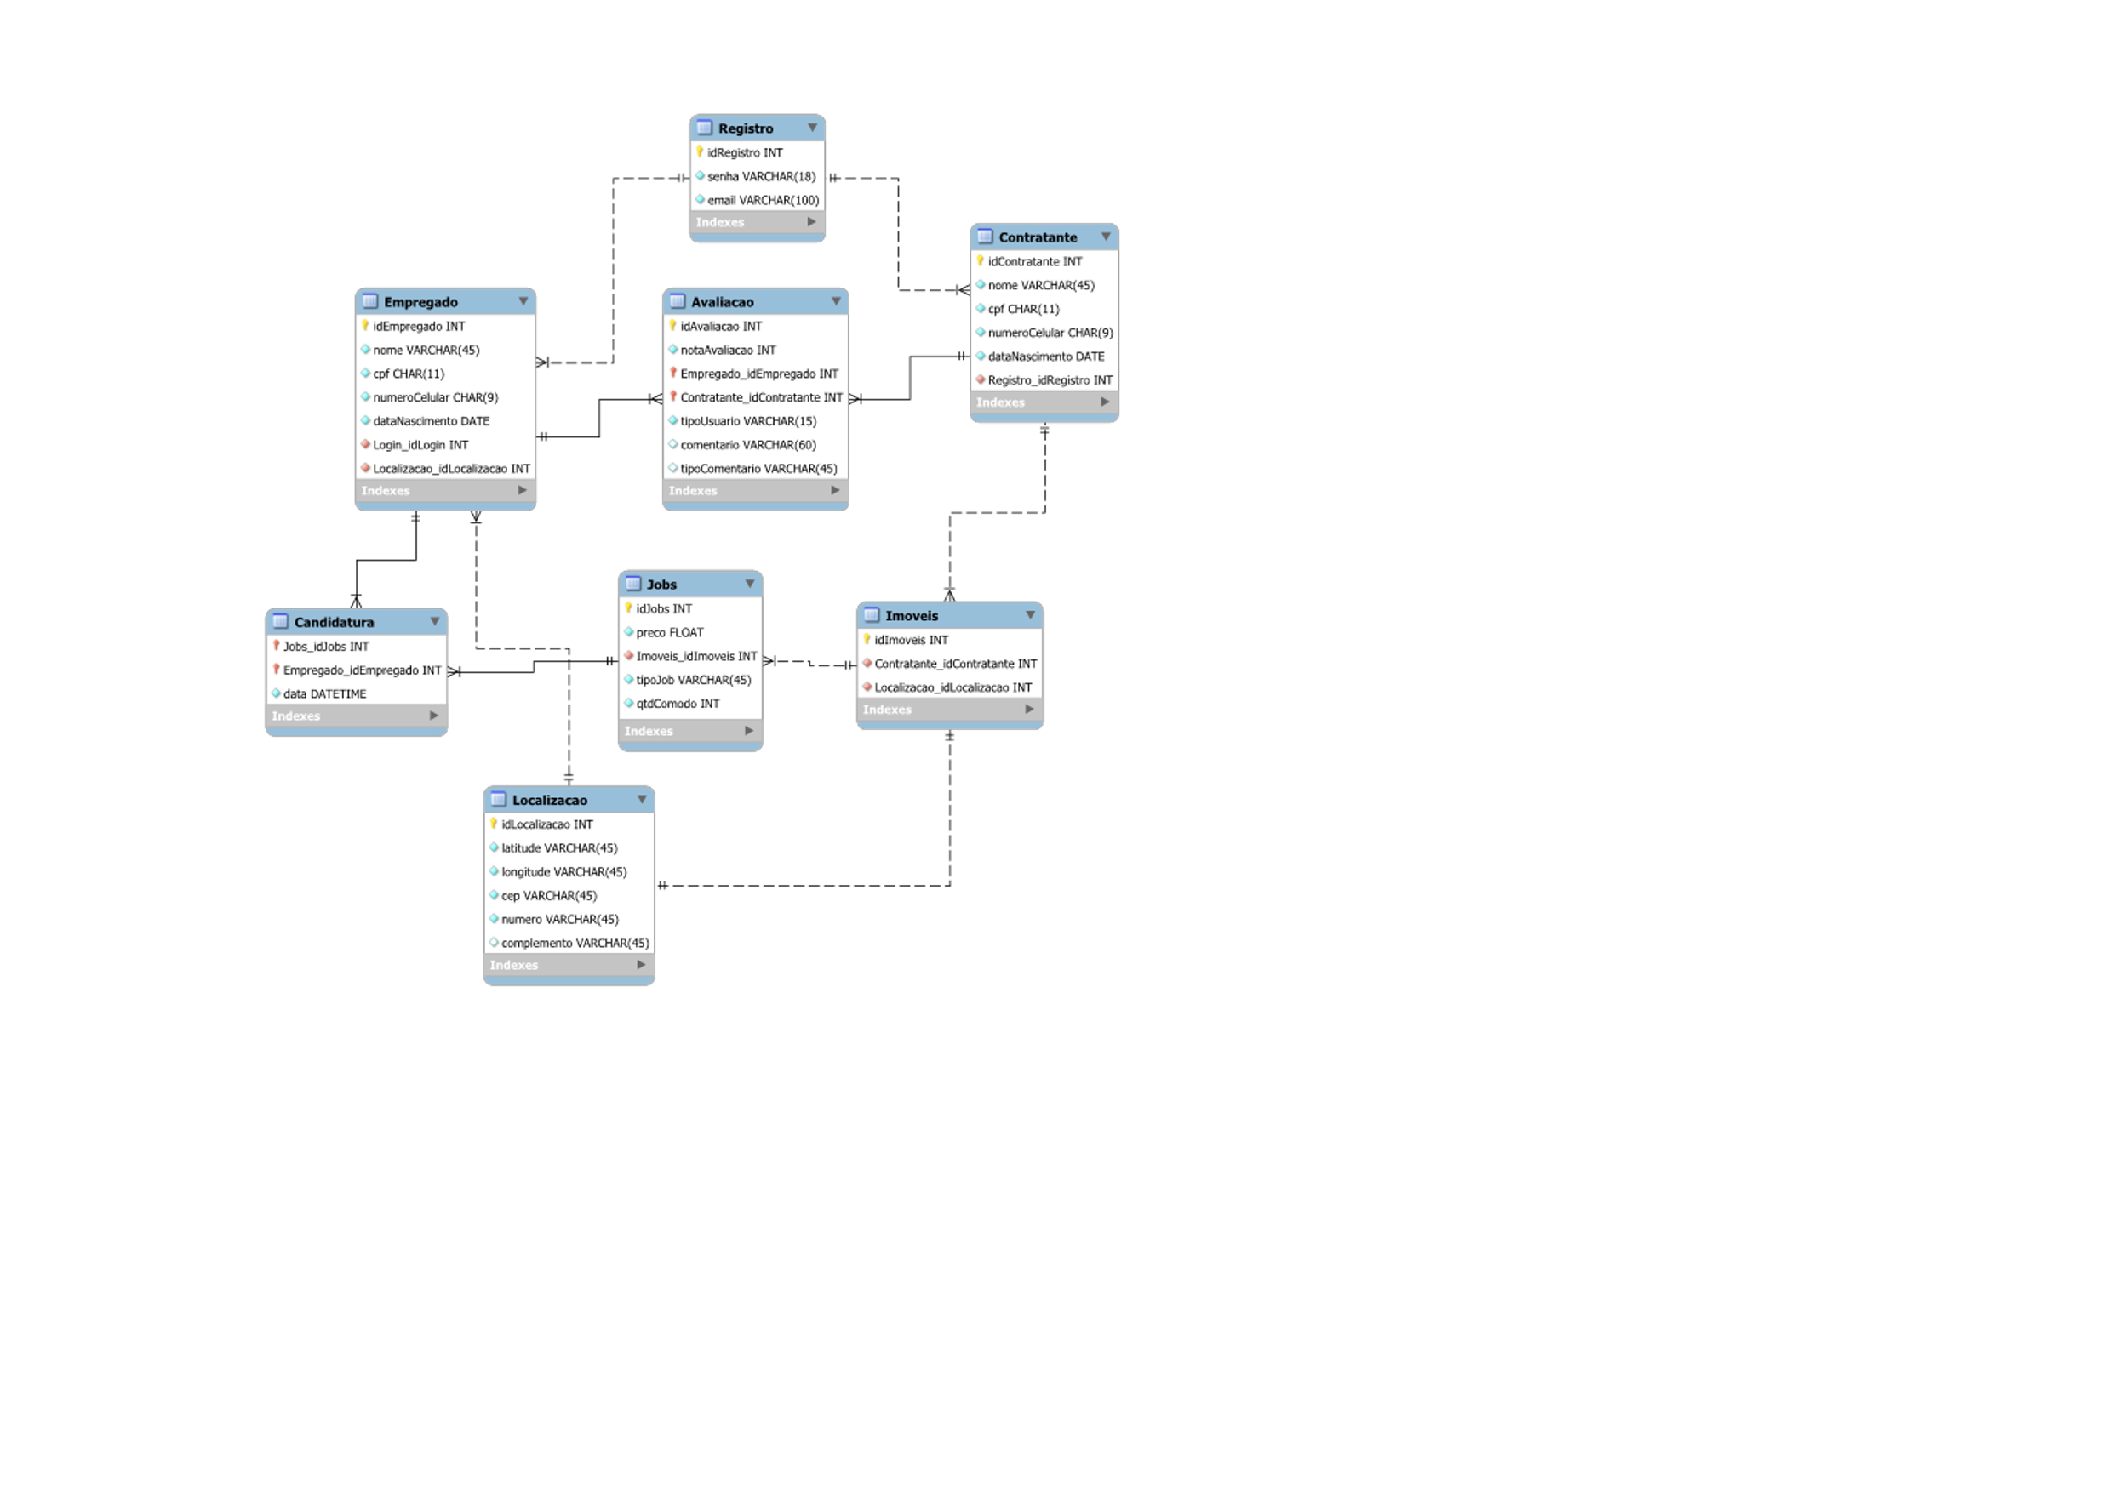
DER

Slide 13
Diagrama de classes Padrão de projeto explicar

Slide 14
Login Postman

Slide 15
Github

Slide 16
Contratante / Contratada

Slide 17
Site em react

Slide 18
Protótipo de telas
https://www.figma.com/file/LCMo5orJxJdGvzr0wJotmY/Untitled?node-id=0%3A1

Slide 19

Obrigado!

